Slide 1




万方数据医学产品介绍与功能演示
万方数据医药事业部
http://med.wanfangdata.com.cn

Slide 2
目 录
1 万方数据股份有限公司简介
2 万方数据医学产品背景介绍
3 万方医学网功能介绍及演示
4 万方医学网介绍
4 遇到问题怎么办？

Slide 3
1 万方数据股份有限公司简介

Slide 4

1 万方数据股份有限公司简介
➢ 万方数据股份有限公司背景
  1993年，北京万方数据公司正式成立（北京万方数据股份有限公司前身）。
  2000年，北京万方数据股份有限公司成立，是由国家科学技术部直属单位——中国科学技术信息研究所发起组建并控股的唯一大型股份制有限公司,拥有很强的政府背景，与医药相关各政府部门关系良好。

Slide 5
2 万方数据医学产品背景介绍

Slide 6

➢ 学协会合作——专业精深
2 万方数据医学产品背景介绍
中华医学会
中国医师协会
中华中医药学会
中国医学救援协会
中国灾害防御协会救援医学会
中国民族医药学会
中华中医药学会养生康复专业委员会
中国医学教育协会
期刊集团独家合作
网络期刊OA出版
医学知识库产品研发
国家项目联合申请
科普项目编审
技术平台共建
Notes:
期刊集团独家合作
网络期刊OA出版
医学知识库产品研发
国家项目联合申请
科普项目编审
技术平台共建

Slide 7



2 万方数据医学产品背景介绍
➢ 强强联合——谋求中国医学数字出版的未来
从“被动配合”
到“主动合作”
从“资源合作”
到“战略合作”
从“分隔市场”
到“整合市场”
从“各自发展”
到“共同发展”

Slide 8
3 万方医学网功能介绍

Slide 9
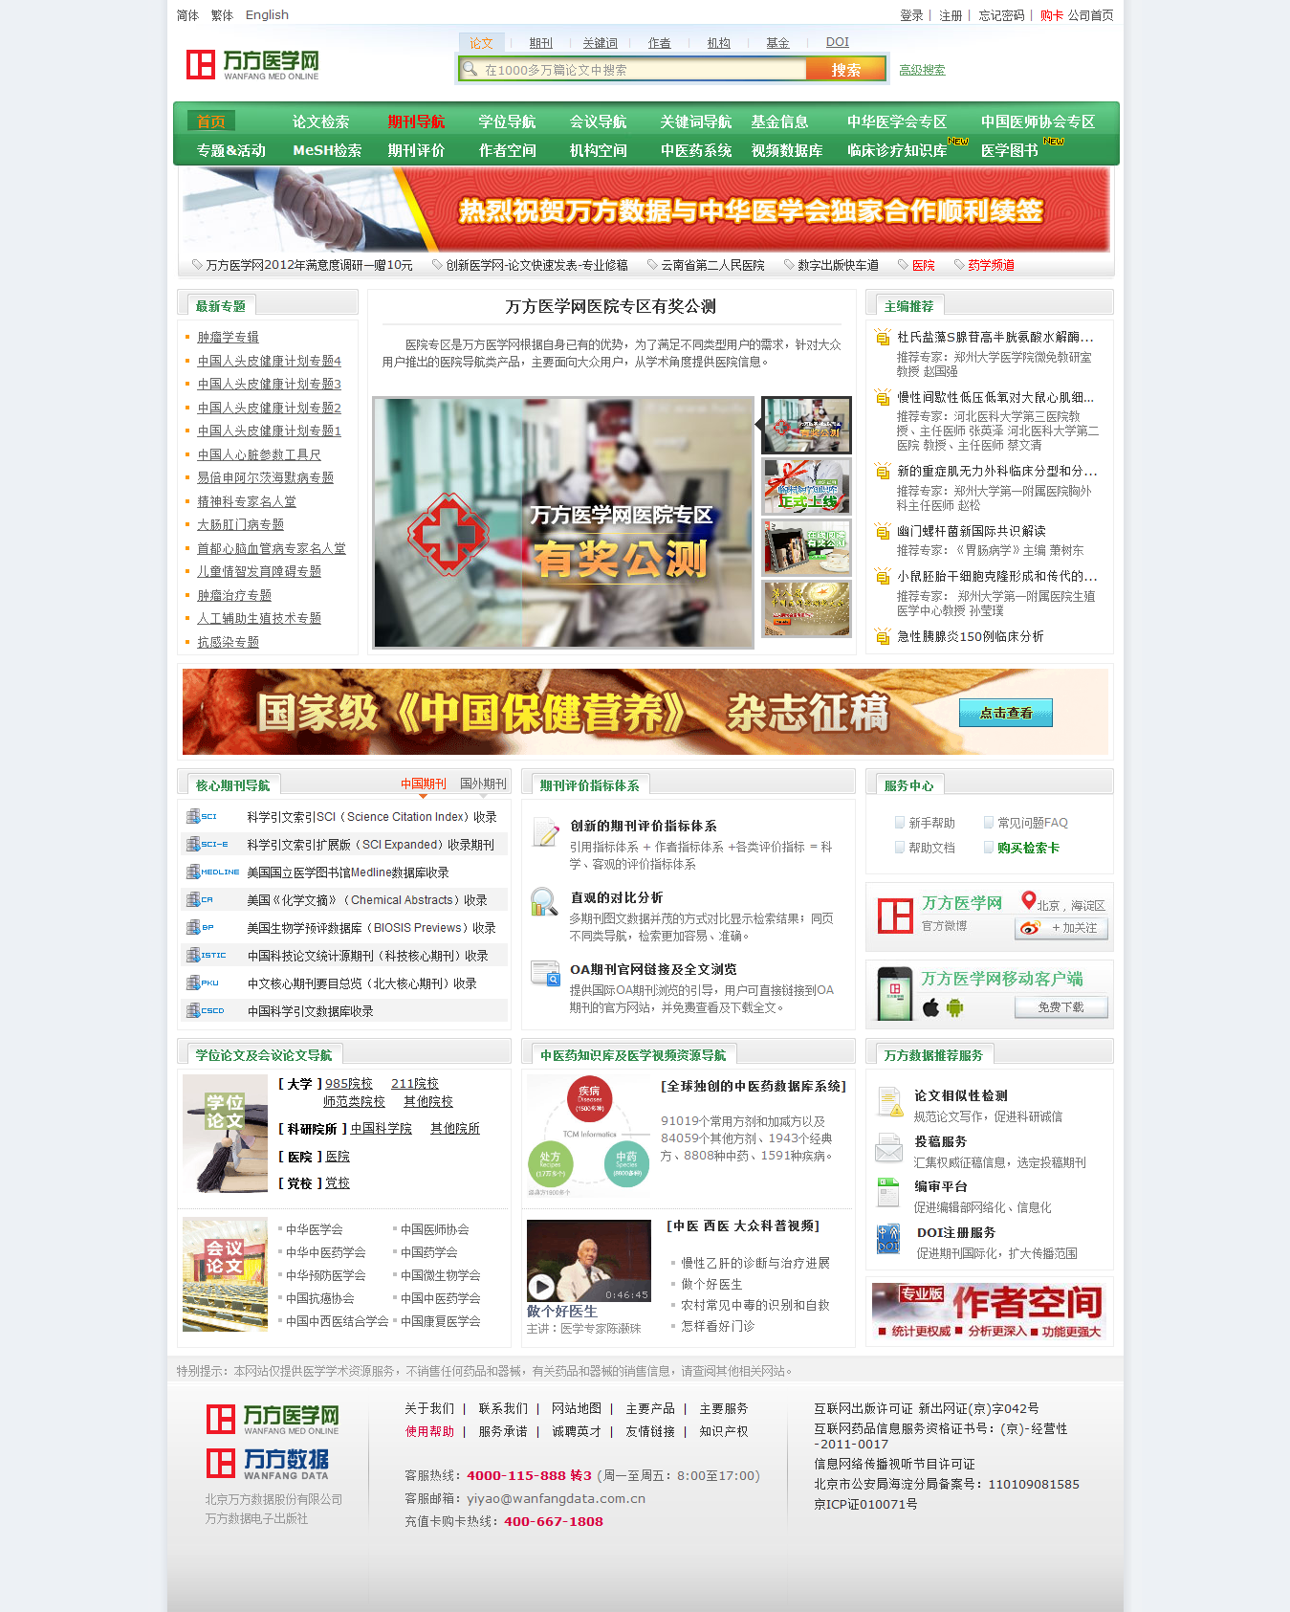

Slide 10
数 据
万方医学网资源列表
 | 资源类型 | 资源种类 | 资源数量
中文 资源 | 中文期刊 | 中文合作期刊 | 1100余种
 |  | 中文期刊论文 | 650余万篇
 |  | 独家合作期刊 | 200余种
 |  | 中华医学会独家系列 | 126种
 |  | 中国医师协会系列 | 21种
 | 学位论文 | 学位论文文摘 | 48余万条
 |  | 学位论文全文 | 33余万篇
 | 会议论文 | 会议论文文摘 | 40余万条
 |  | 会议论文全文 | 38余万篇
外文资源 | PubMed | 26000余种 （英语、俄语、日语） | 题录：2000余万篇 全文传递：1000余万篇
 | NSTL
 | OA期刊 | 1700余种 | 260万篇
特色资源 | 视频 | 医学视频 | 930部，约40000分钟
 | 图书 | 医学图书 | 51850种
 | DOI | DOI注册量 | 50余万条
 |  | DOI链接量 | 700余万条

Slide 11
工 具
传统检索工具

Slide 12


知识获取五要素!
学科
作者
主题
文献
基金
机构

Slide 13
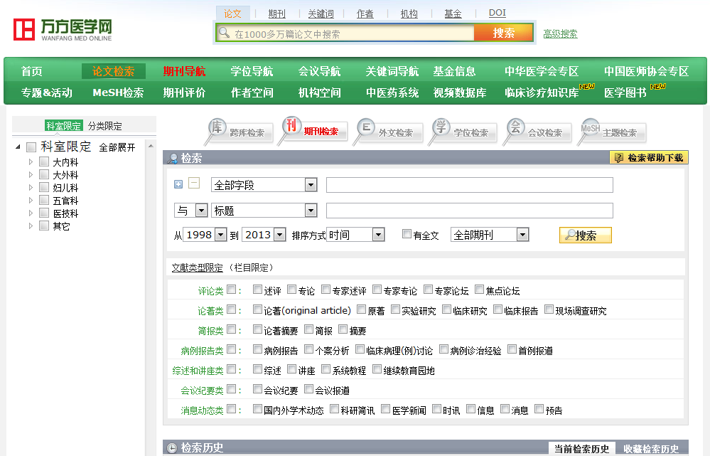
传统检索工具（1）——论文检索
➢ 论文检索
检索选择区
检索框
科室
限定
分类
限定
文献类型限定
检索历史区

Slide 14
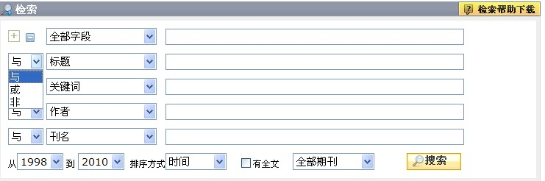
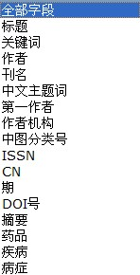
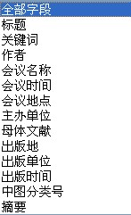
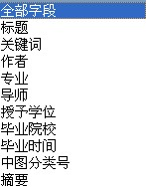
检索字段
期刊
会议
学位

Slide 15
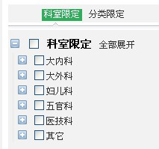
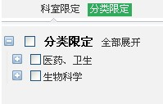
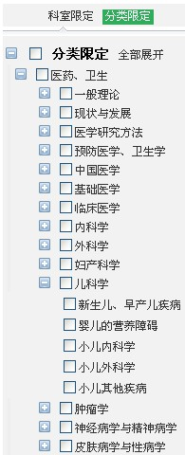
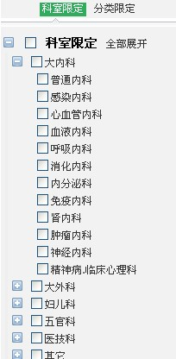
检索限定

Slide 16
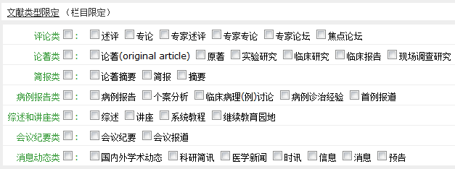
期刊检索限定——文献类型

Slide 17
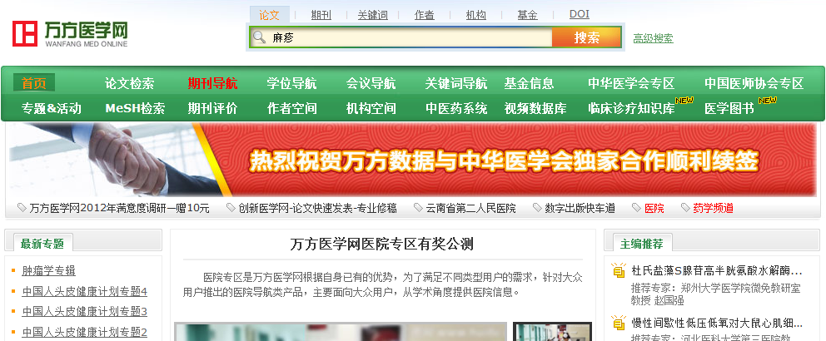
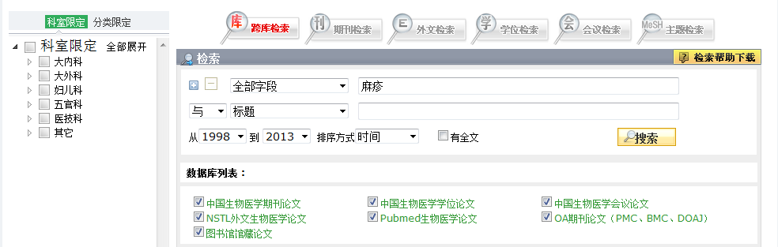
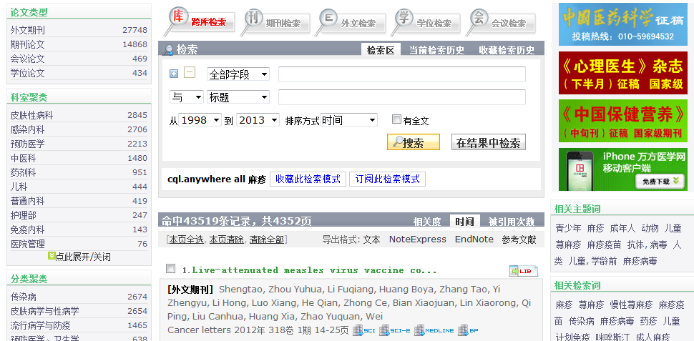
检索演示
输入“麻疹”快速进行检索
高级检索
页面导航区
命中43519条，共4352页

Slide 18
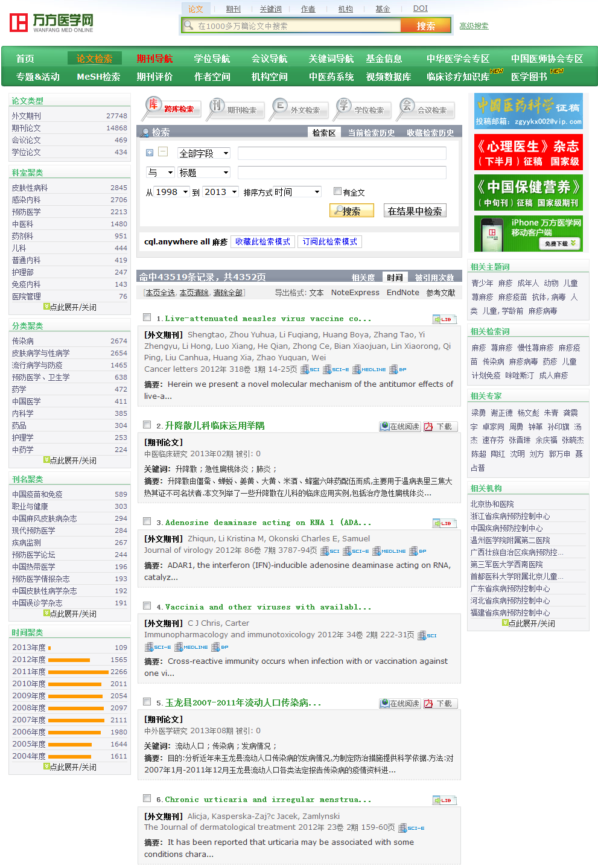
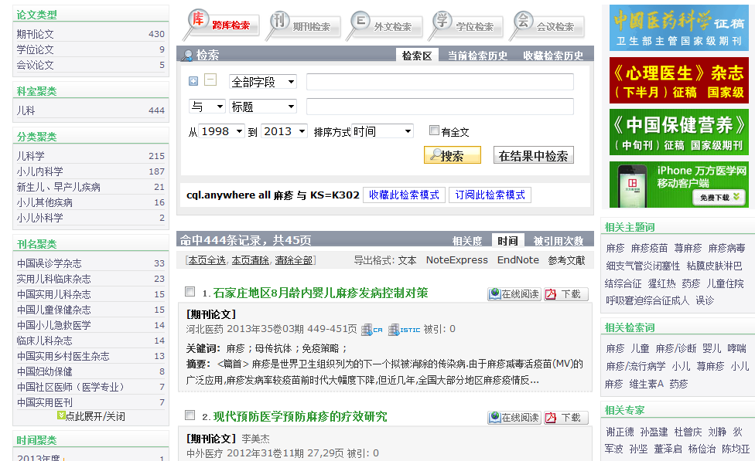
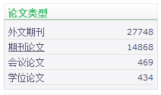
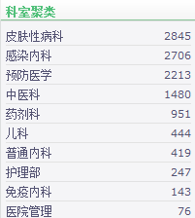
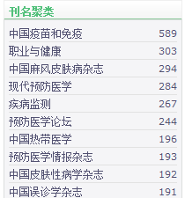
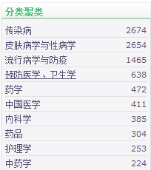
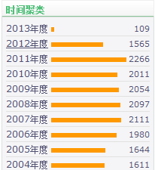
检索结果页

Slide 19
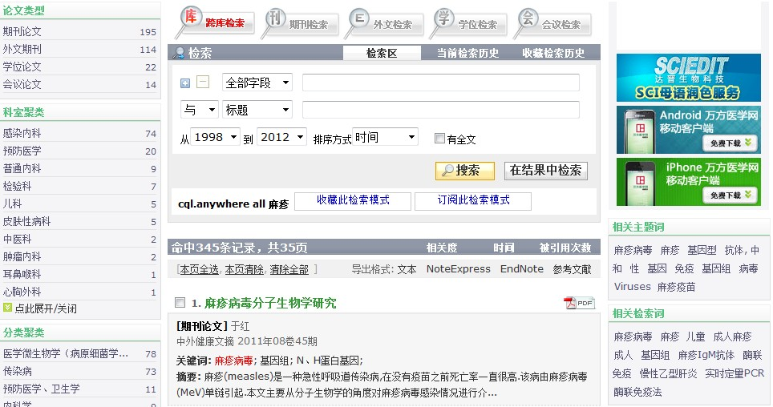
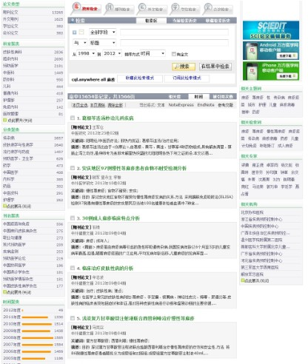
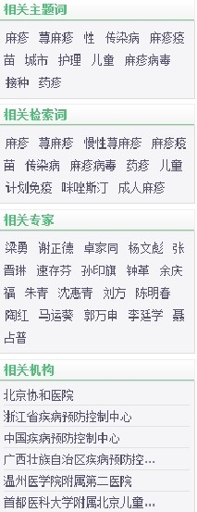

Slide 20
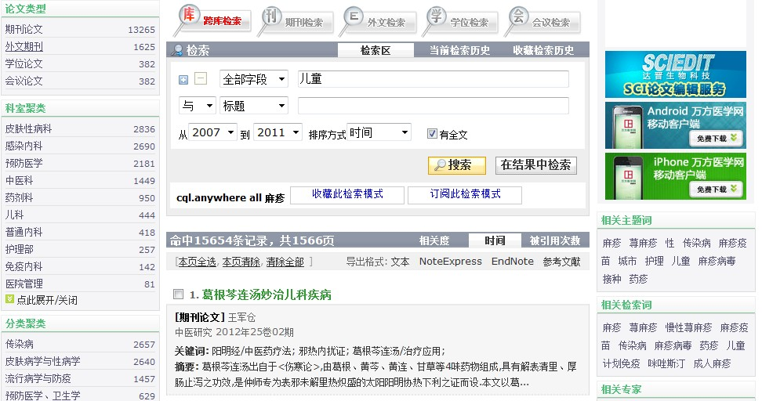
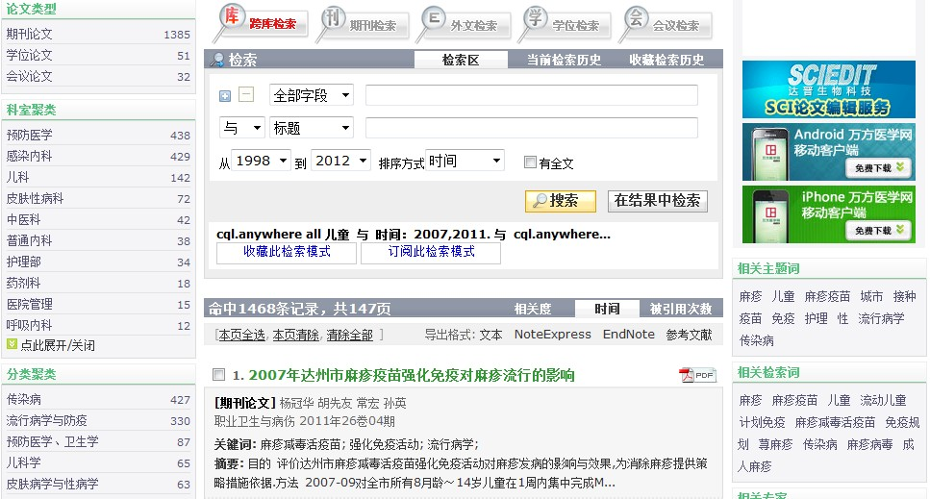
二次检索
命中1468条，共147页
命中15654条，共1566页

Slide 21
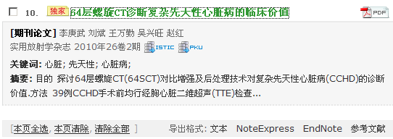
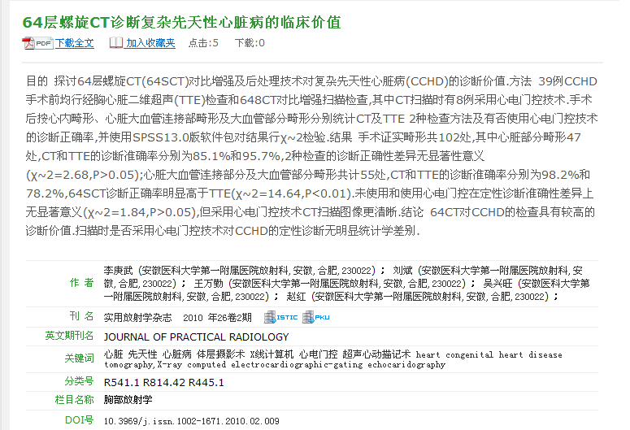
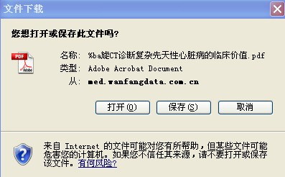
论文信息页
➢ 论文检索——论文下载
独家期刊
点击PDF标志即可下载
点击次数、下载次数

Slide 22
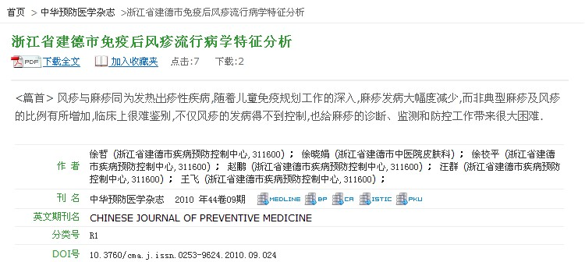
➢ 国内外核心期刊
核心期刊收录标签
中信所收录核心期刊
SCI期刊
北京大学中文核心期刊
SCI扩展版
美国化学文摘
Medline收录期刊
美国生物科学数据库
22

Slide 23
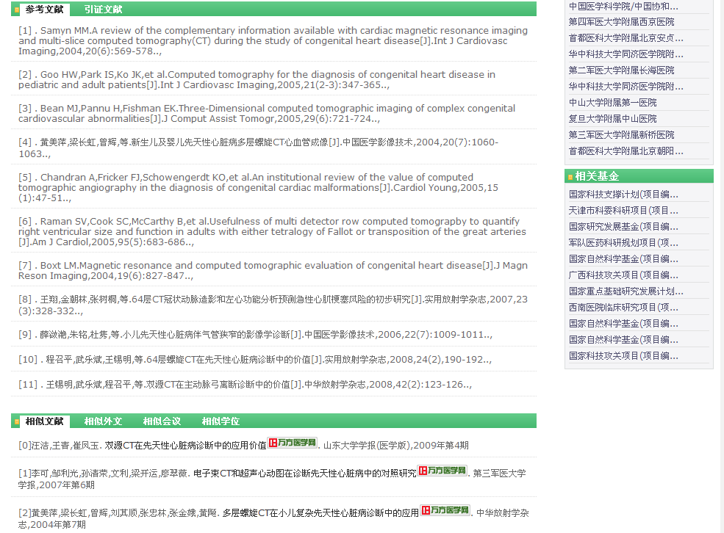
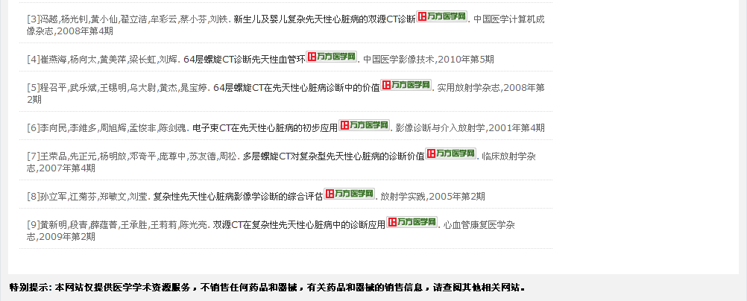
参考文献
相似文献

Slide 24
4 遇到问题怎么办？

Slide 25
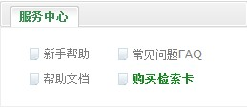
遇到问题怎么办？
网址：http://med.wanfangdata.com.cn
新手帮助、在线FAQ
电话客服： 4000-115-888转3
Email： yiyao@wanfangdata.com.cn

Slide 26
感谢您的关注！
med.wanfangdata.com.cn

